Slide 1


NT106.N21.MMCL
GVHD: LÊ MINH KHÁNH HỘI
Arowwai Industries
TIKTAKTOE
Sinh viên thực hiện:
Phan Văn Đô
Ngô Khánh Trình
Phạm Thiều Gia Khang
Phan Bá Cường

Slide 2

Arowwai Industries
CÁC CÔNG NGHỆ ĐƯỢC SỬ DỤNG
Ngôn ngữ lập trình C#
Godot Game Engine
Game server: Nakama
CockroachDB

Slide 3
TÍNH NĂNG CHÍNH
Mỗi người chơi có một tài khoản riêng.
Thi đấu giữa các người chơi với nhau. (2-4 người)
Tương tác giữa các người chơi.

Slide 4
NETWORK STACK
Application
HTTPS
REST API
Game server
Websocket
TCP/IP
Ethernet

Slide 5
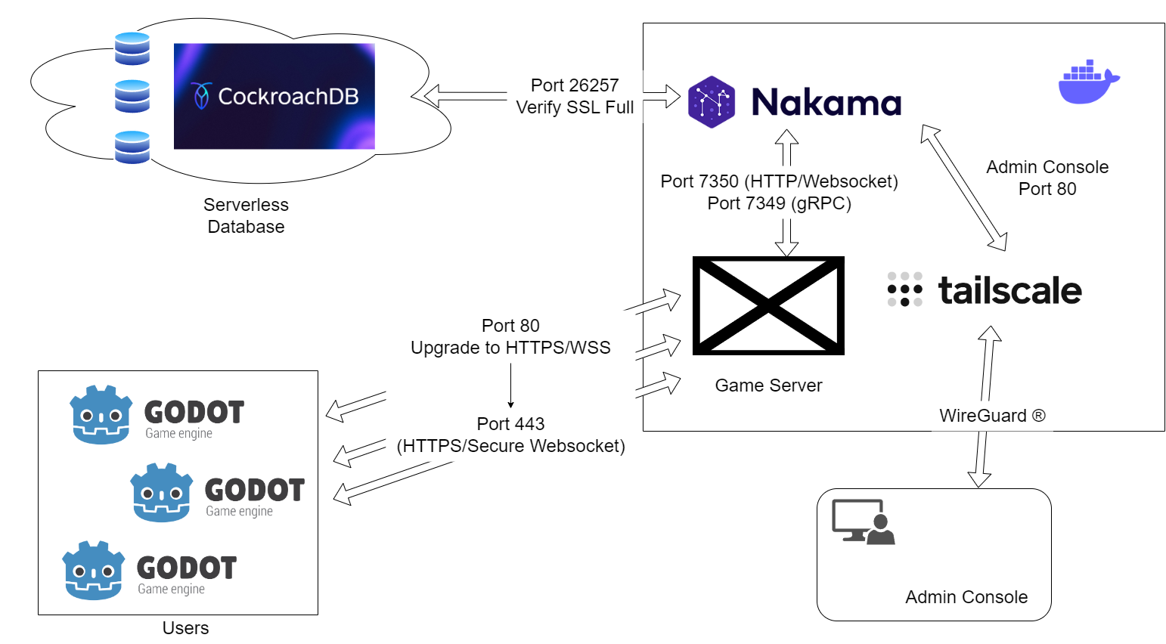
NETWORK STACK

Slide 6

SƠ ĐỒ LUỒNG

Slide 7
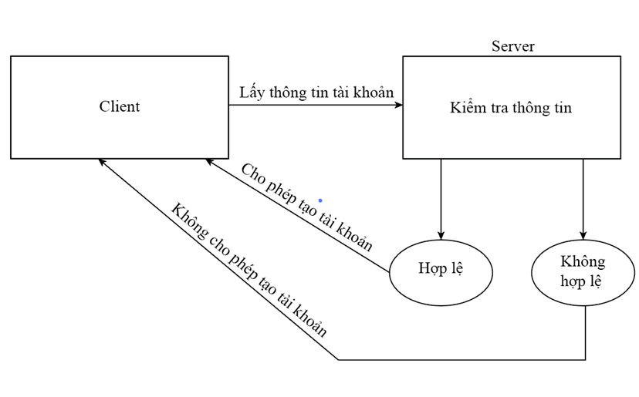
HIỆN THỰC
Sign Up

Slide 8
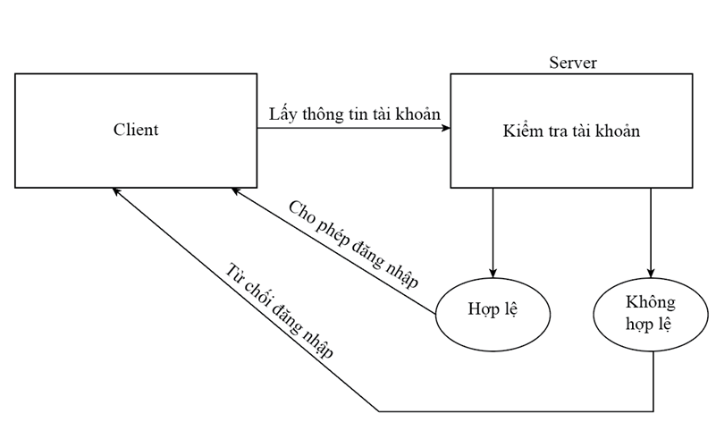
HIỆN THỰC
Sign In

Slide 9
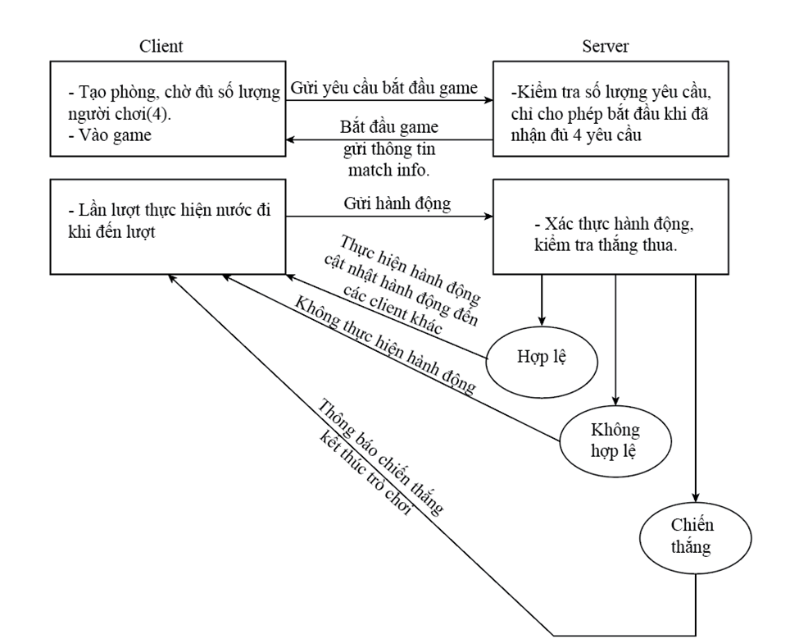
HIỆN THỰC
Thi đấu nhiều người

Slide 10
DEMO

Slide 11
Arowwai Industries
HƯỚNG PHÁT TRIỂN
Thêm chức năng kết bạn
Thách đấu bạn bè
Thêm hệ thống xếp hạng
Tạo ra tiền tệ, vật phẩm và cửa hàng

Slide 12
Thank
you!

